Slide 1

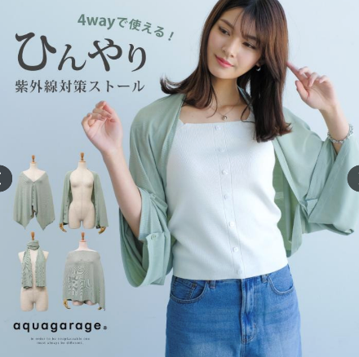
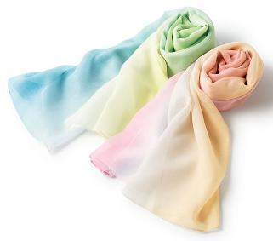
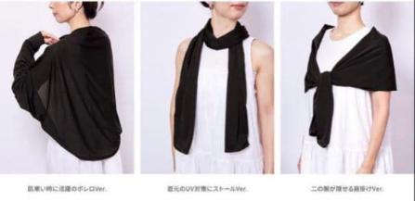
2026年8月号夏のキレイとゲンキを応援キャンペーンプレゼント
商品名 3wayストール
接触冷感・吸汗速乾・抗菌防臭
紫外線対策3wayストール
商品説明
■価格：①片面型４色エンドレス柄転写プリント
＠400円
②無地の場合（生地帳から選択）
＠375円
■数量：44,000個
■サイズ：約40×140ｃｍ
■素材：ポリエステル100％ メッシュ150ｇ/ｍ2
接触冷感、吸水速乾
※検査必須
■梱包形態：１ｃ取説書、透明ＰＰ袋
■原産国：中国 青島地区
■製品仕様：メロー縫製
4セットプラスチック製ドットボタン
■備考：青島地区
デザインコンセプト
3WAYイメージ
１：ストール（首に巻く）
２：肩掛け（二の腕隠す）
３：ボレロ（ボタンで袖作る）
■概算スケジュール
・サンプル期間：約7日間
・校了・発注～90日後納品
株式会社 三越伊勢丹 法人外商グループ

Slide 2

2026年8月号夏のキレイとゲンキを応援キャンペーンプレゼント
商品名 冷感ストール
接触冷感・吸汗速乾・抗菌防臭
紫外線対策3wayストール
商品説明
■価格：@385円
■数量：44,000個
■サイズ：約55×120cm
■素材：ポリエステル
クール糸使用 170g/㎡
■印刷：昇華転写インクジェット印刷
■梱包形態： １ｃ取説書、透明ＰＰ袋
■原産国：中国 杭州地区
■製品仕様：メロー縫製、袖部分縫製あり
■備考：
デザインコンセプト
3WAYイメージ
１：ストール（首に巻く）
２：肩掛け（二の腕隠す）
３：ボレロ（ボタンで袖作る）
■概算スケジュール
・サンプル期間：約7日間
・校了・発注～90日後納品
株式会社 三越伊勢丹 法人外商グループ

Slide 3
2026年8月号夏のキレイとゲンキを応援キャンペーンプレゼント
商品名 3wayストール
接触冷感・吸汗速乾・抗菌防臭
紫外線対策3wayストール
商品説明
■価格：①片面型４色エンドレス柄転写プリント
＠360円
②無地の場合（生地帳から選択）
＠355円
■数量：44,000個
■サイズ：約38×140ｃｍ
■素材：ポリエステル100％ メッシュ150ｇ/ｍ2
接触冷感、吸水速乾
※検査必須
■梱包形態：１ｃ取説書、透明ＰＰ袋
■原産国：中国 青島地区
■製品仕様：メロー縫製
4セットプラスチック製ドットボタン
■備考：青島地区
デザインコンセプト
3WAYイメージ
１：ストール（首に巻く）
２：肩掛け（二の腕隠す）
３：ボレロ（ボタンで袖作る）
■概算スケジュール
・サンプル期間：約7日間
・校了・発注～90日後納品
2026/1/6更新
株式会社 三越伊勢丹 法人外商グループ

Slide 4
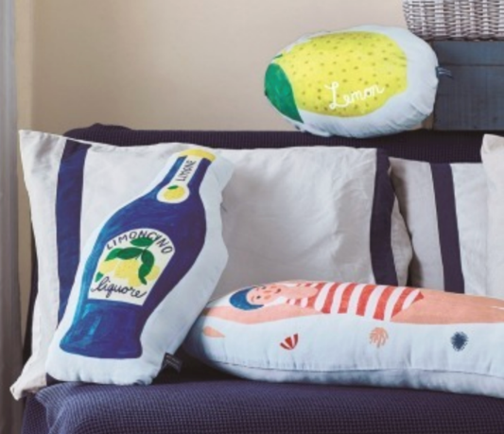
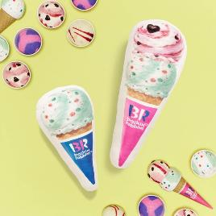
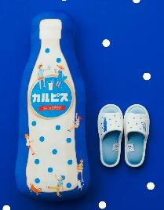
2026年8月号夏のキレイとゲンキを応援キャンペーンプレゼント
商品名 接触冷感クールダイカットクッション
接触冷感
クールダイカットクッション
商品説明
■価格：@400円
■数量：44,000個
■サイズ：約20×45ｃｍ（高さ10㎝以内）
■素材：ポリエステル100％冷感生地、150ｇ/ｍ2
ポリエステル中綿250g
■印刷：４色エンドレス柄転写プリント
■梱包形態：１ｃ取説書、透明ＰＰ袋
■原産国：中国 青島地区
■製品仕様：
■備考：
デザインコンセプト
・輸入経費に関わるので、中国からは圧縮して
もってくる予定です。
・ファンケル様 国内全数検品必須条件あり
検品後、袋入れしますが、圧縮可否は要検討
■概算スケジュール
・サンプル期間：約7日間
・校了・発注～90日後納品
株式会社 三越伊勢丹 法人外商グループ

Slide 5
2026年8月号夏のキレイとゲンキを応援キャンペーンプレゼント
商品名 接触冷感クールダイカットクッション
接触冷感
クールダイカットクッション
商品説明
■価格：@387円
■数量：44,000個
■サイズ：約25×40cm
■素材：ポリエステル90％ ポリウレタン10％
クール糸使用
ポリエステル中綿250g
■印刷：昇華転写インクジェット印刷
■梱包形態：
■原産国：中国 杭州地区
■製品仕様：
■備考：
デザインコンセプト
・輸入経費に関わるので、中国からは圧縮して
もってくる予定です。
・ファンケル様 国内全数検品必須条件あり
検品後、袋入れしますが、圧縮可否は要検討
■概算スケジュール
・サンプル期間：約7日間
・校了・発注～90日後納品
株式会社 三越伊勢丹 法人外商グループ

Slide 6
2026年8月号夏のキレイとゲンキを応援キャンペーンプレゼント
商品名 接触冷感クールダイカットクッション
接触冷感
クールダイカットクッション
商品説明
■価格：@360円
■数量：44,000個
■サイズ：約20×40ｃｍ（高さ10㎝以内）
■素材：ポリエステル100％冷感生地、150ｇ/ｍ2
ポリエステル中綿250g
■印刷：４色エンドレス柄転写プリント
■梱包形態：１ｃ取説書、透明ＰＰ袋
■原産国：中国 青島地区
■製品仕様：
■備考：
デザインコンセプト
・輸入経費に関わるので、中国からは圧縮して
もってくる予定です。
・ファンケル様 国内全数検品必須条件あり
検品後、袋入れしますが、圧縮可否は要検討
■概算スケジュール
・サンプル期間：約7日間
・校了・発注～90日後納品
2026/1/6更新
株式会社 三越伊勢丹 法人外商グループ

Slide 7
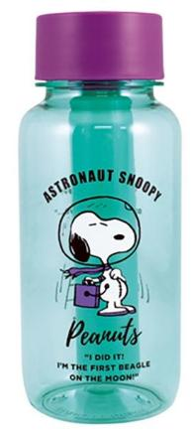
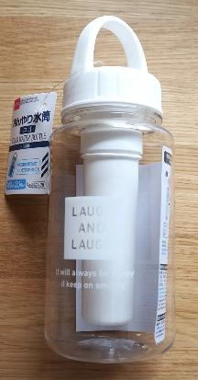
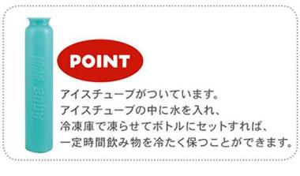
2026年8月号夏のキレイとゲンキを応援キャンペーンプレゼント
商品名 アイスチューブ付きクリアボトル
商品説明
アイスチューブ付きクリアボトル
■価格：
■数量：44,000個
■サイズ：
■素材：
■梱包形態：
■原産国：
■製品仕様：
■備考
デザインコンセプト
■概算スケジュール
アイスチューブ付きボトル
できる工場探せてないです。
株式会社 三越伊勢丹 法人外商グループ

